Slide 1
ΝΕΟΛΙΘΙΚΗ ΕΠΟΧΗ
Ο ΑΝΘΡΩΠΟΣ ΕΓΙΝΕ ΓΕΩΡΓΟΣ
ΚΑΙ ΚΤΗΝΟΤΡΟΦΟΣ

Slide 2
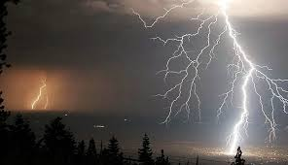
ΔΥΝΑΤΕΣ ΒΡΟΧΕΣ ΕΠΕΣΑΝ ΣΤΗ ΓΗ,ΟΙ ΠΑΓΟΙ ΕΛΙΩΣΑΝ ΚΑΙ Η ΘΕΡΜΟΚΡΑΣΙΑ ΑΝΕΒΗΚΕ.

Slide 3
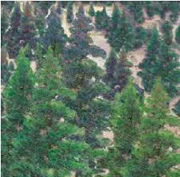
Η ΓΗ ΓΕΜΙΣΕ ΦΥΤΑ . ΟΙ ΑΝΘΡΩΠΟΙ ΠΑΡΑΤΗΡΩΝΤΑΣ ΤΗ ΦΥΣΗ ΕΜΑΘΑΝ ΠΟΤΕ ΤΑ ΦΥΤΑ ΜΕΓΑΛΩΝΟΥΝ ΚΑΙ ΠΟΤΕ ΚΑΝΟΥΝ ΚΑΡΠΟΥΣ.

Slide 4
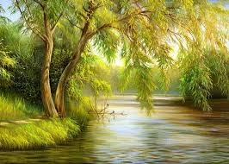
ΠΗΓΑΝ ΝΑ ΖΗΖΟΥΝ ΚΟΝΤΑ ΣΕ ΜΕΡΗ ΠΟΥ ΕΙΧΕ ΝΕΡΟ ΚΑΙ ΑΡΧΙΣΑΝ ΝΑ ΚΑΛΛΙΕΡΓΟΥΝ ΤΗ ΓΗ

Slide 5
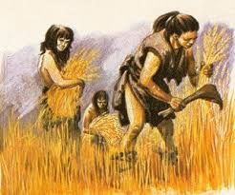
ΚΑΛΛΙΕΡΓΟΥΝ ΔΙΑΦΟΡΑ ΦΥΤΑ
ΚΥΡΙΩΣ
ΟΣΠΡΙΑ
ΔΗΜΗΤΡΙΑΚΑ
Ο ΑΝΘΡΩΠΟΣ ΓΙΝΕΤΑΙ ΓΕΩΡΓΟΣ

Slide 6
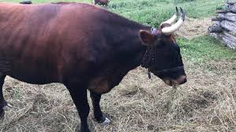
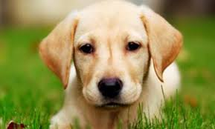
Ο ΑΝΘΡΩΠΟΣ ΓΙΝΕΤΑΙ ΚΤΗΝΟΤΡΟΦΟΣ
Εξημερώνει ζώα όπως τον σκύλο, το πρόβατο και το βόδι.
Από τα ζώα παίρνει μαλλί, κρέας, δέρμα, γάλα
Το πρώτο ζώο που εξημέρωσε ο άνθρωπος ήταν ο σκύλος.

Slide 7
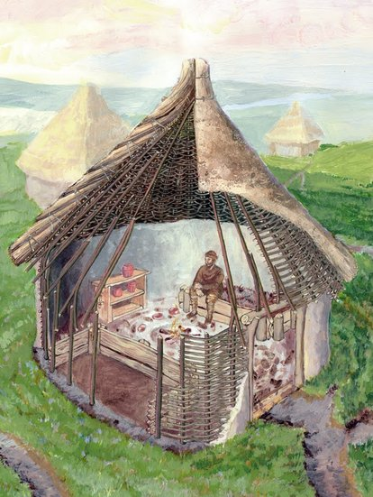
Τα πρωτα σπιτια
Κοντά στα χωράφια τους έφτιαξαν τα σπίτια τους από δέρματα ζώων και κλαδιά στην αρχή και έπειτα με μικρούς κορμούς δέντρων.

Slide 8
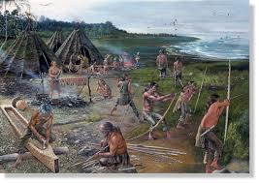
Πολλοί μαζί ένιωθαν μεγαλύτερη ασφάλεια

Slide 9
Οι πρωτοι οικισμοι
Έχτισαν τα σπίτια τους το ένα κοντά στο άλλο, έφτιαξαν τείχη για να προστατεύονται και τον πιο δυνατό και γενναίο τον έκαναν αρχηγό τους.
‘Ετσι χτίστηκαν τα πρώτα χωριά.
Η νέα αυτή εποχή ονομάζεται
Νεολιθική εποχή

Slide 10
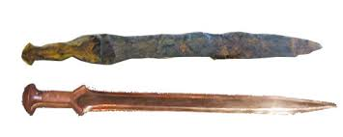
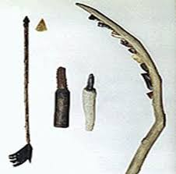
Εφτιαξαν καλυτερα εργαλεια και ΟΠΛΑ
δρεπάνια
Βελόνες
Αγκίστρια
Μαχαίρια
δόρατα

Slide 11
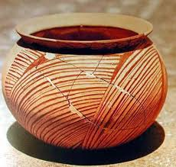
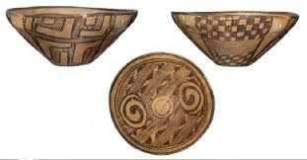
Εμαθαν να πλαθουν τον πηλο
Έφτιαξαν διάφορα αγγεία για να τρώνε, να μαγειρεύουν, να πίνουν, να αποθηκεύουν τα προϊόντα τους.

Slide 12
Στη νεολιθικη εποχη ο ανθρωποσ γινεται σπουδαιοσ τεχνιτησ
Έμαθαν ακόμη να γνέθουν το μαλλί των προβάτων, να το κάνουν νήμα και να υφαίνουν τα ρούχα τους.

Slide 13
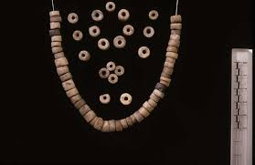
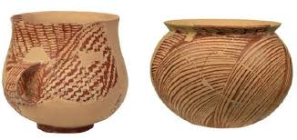
Προοδευσαν και στις τεχνεσ
Έκαναν κοσμήματα με χρωματιστές πέτρες και κοχύλια
Τα αγγεία τους τα ζωγράφιζαν με όμορφα σχέδια

Slide 14
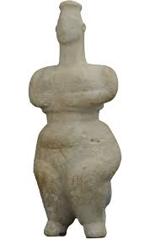
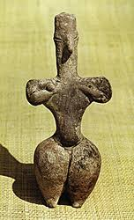
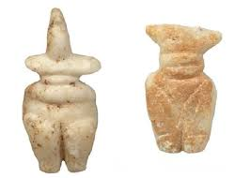
ειδωλια
Αγαλματάκια από πηλό και πέτρα

Slide 15
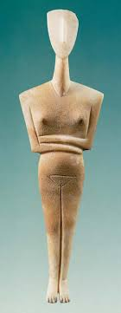
Η μεγάλη μητέρα
Η πρώτη θεότητα
Θαύμαζαν τις γυναίκες γιατί μπορούσαν να γεννήσουν και τους θύμιζαν τη γη που γεννά καρπούς.
Έτσι λάτρεψαν τη θεά μητέρα.
Έφτιαξαν αγαλματάκια που παριστάνουν τη θεότητά τους με μεγάλη κοιλιά σαν τη μητέρα που περιμένει μωρό.

Slide 16
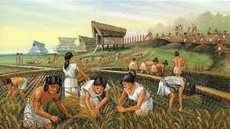
Η νεολιθική εποχή

Slide 17
Γ΄ ΤΑΞΗ
ΜΩΡΑΪΤΗ ΚΥΡΙΑΚΗ
2019-2020

